Slide 1


Slide 2


Slide 4


Slide 5
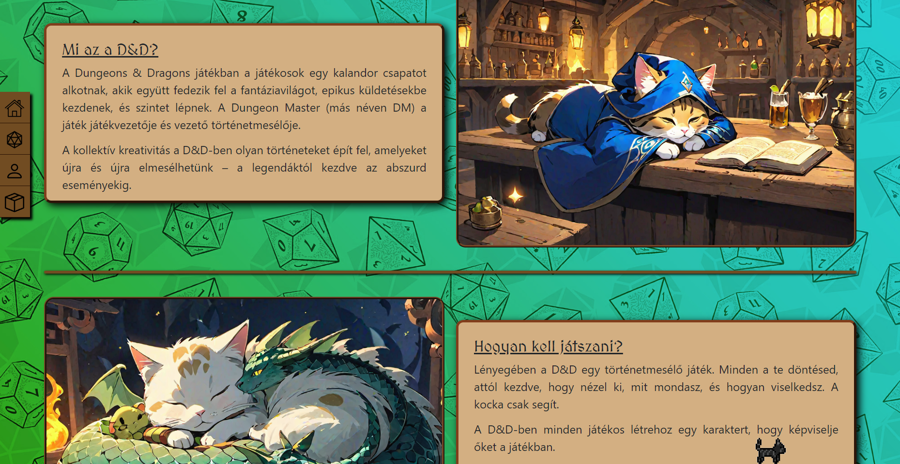
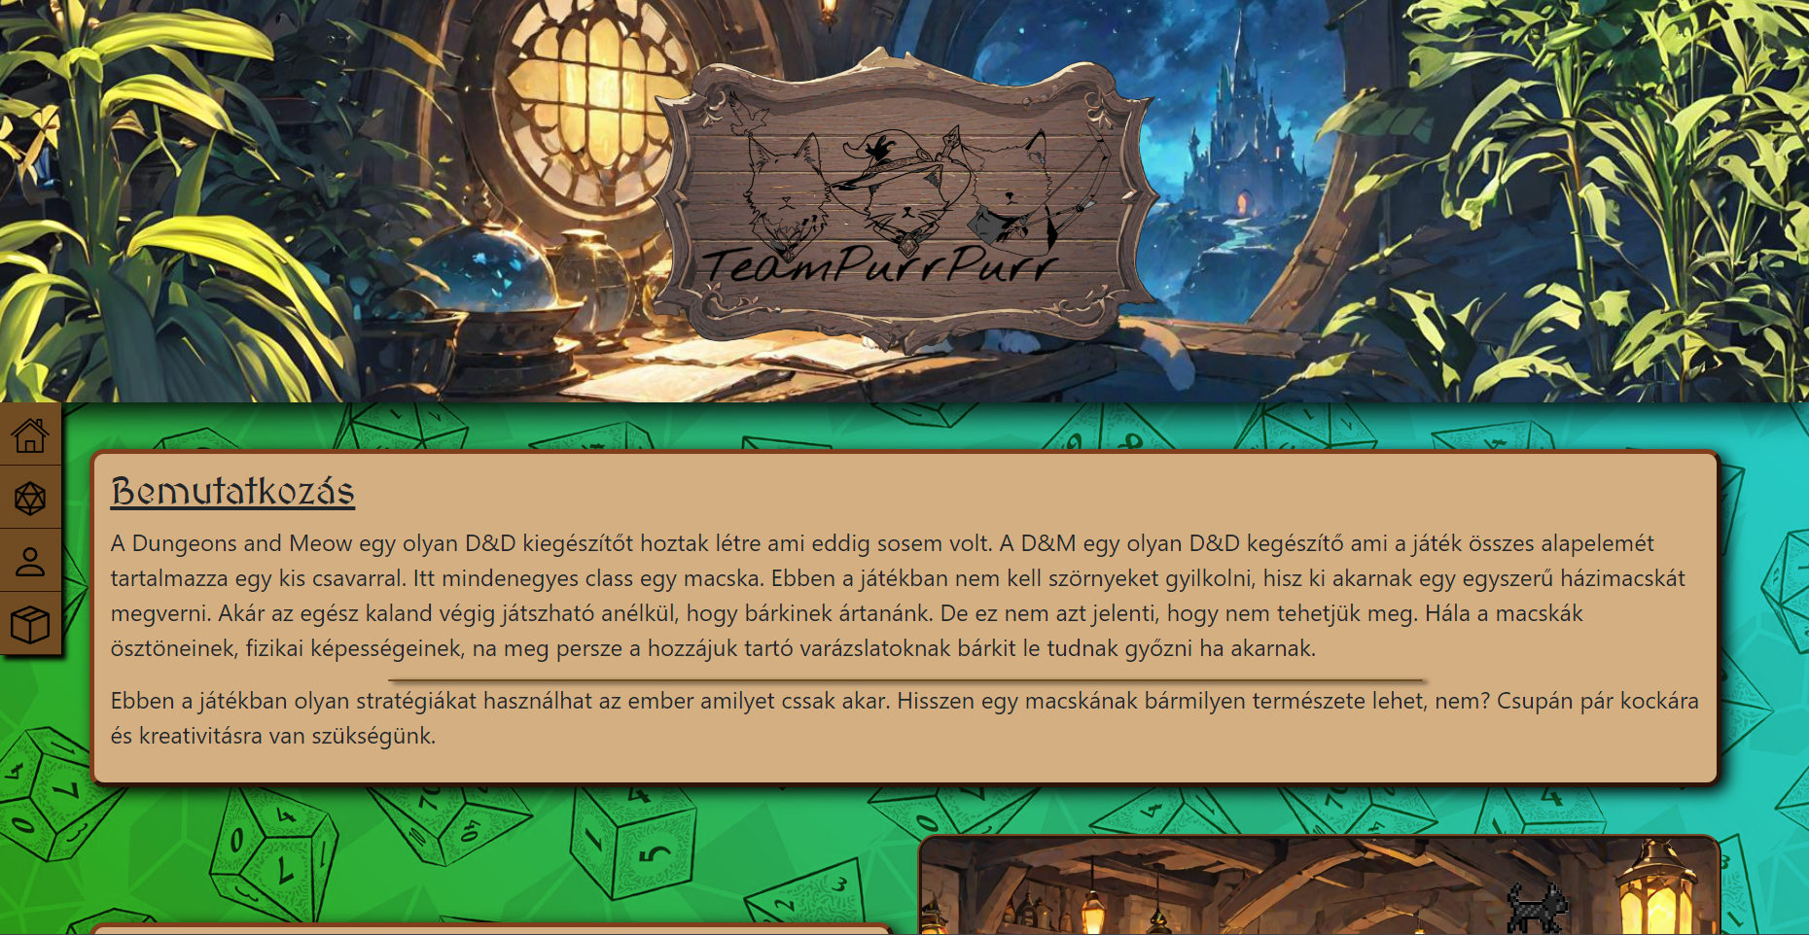
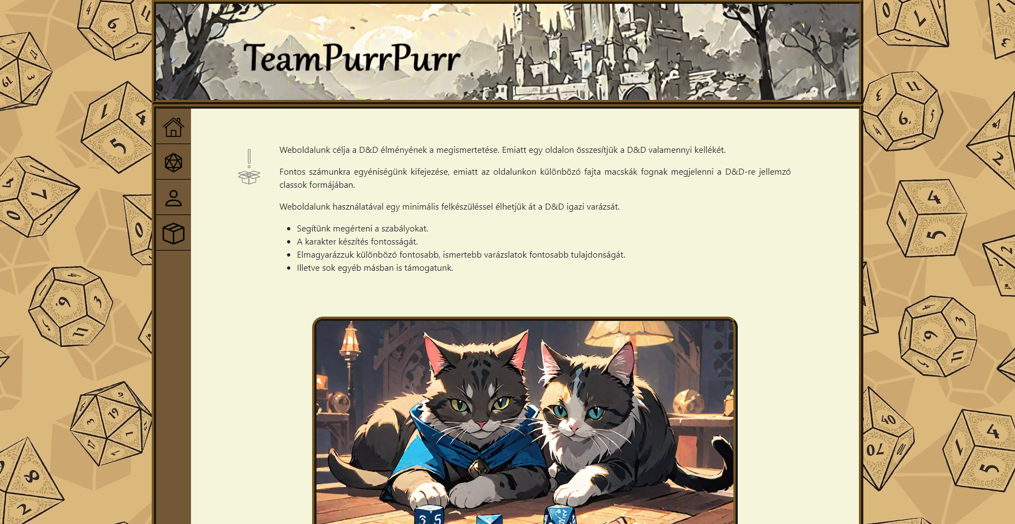
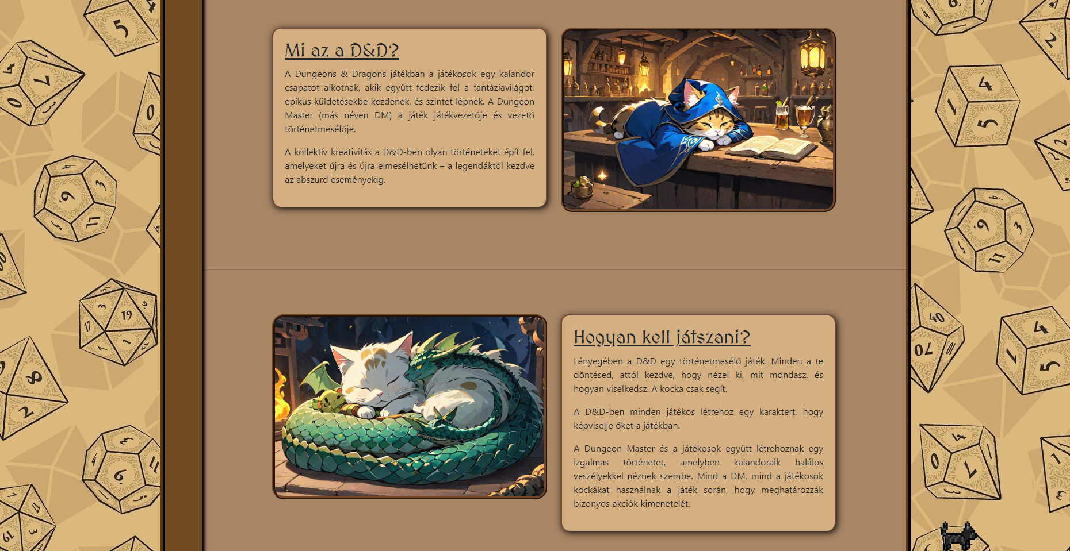
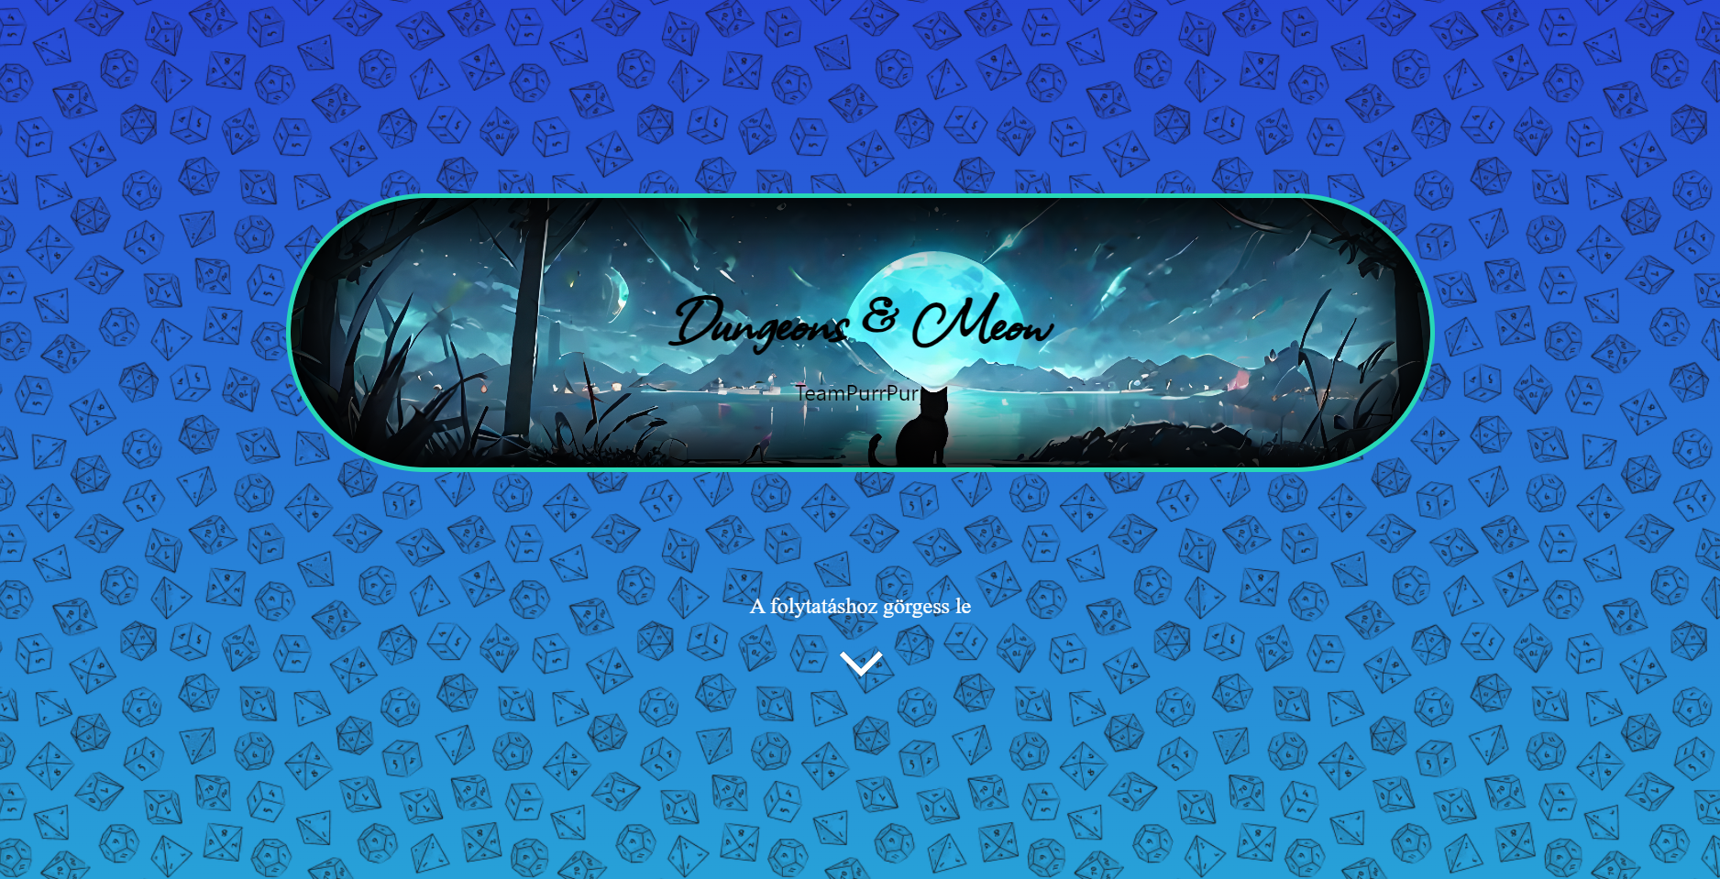
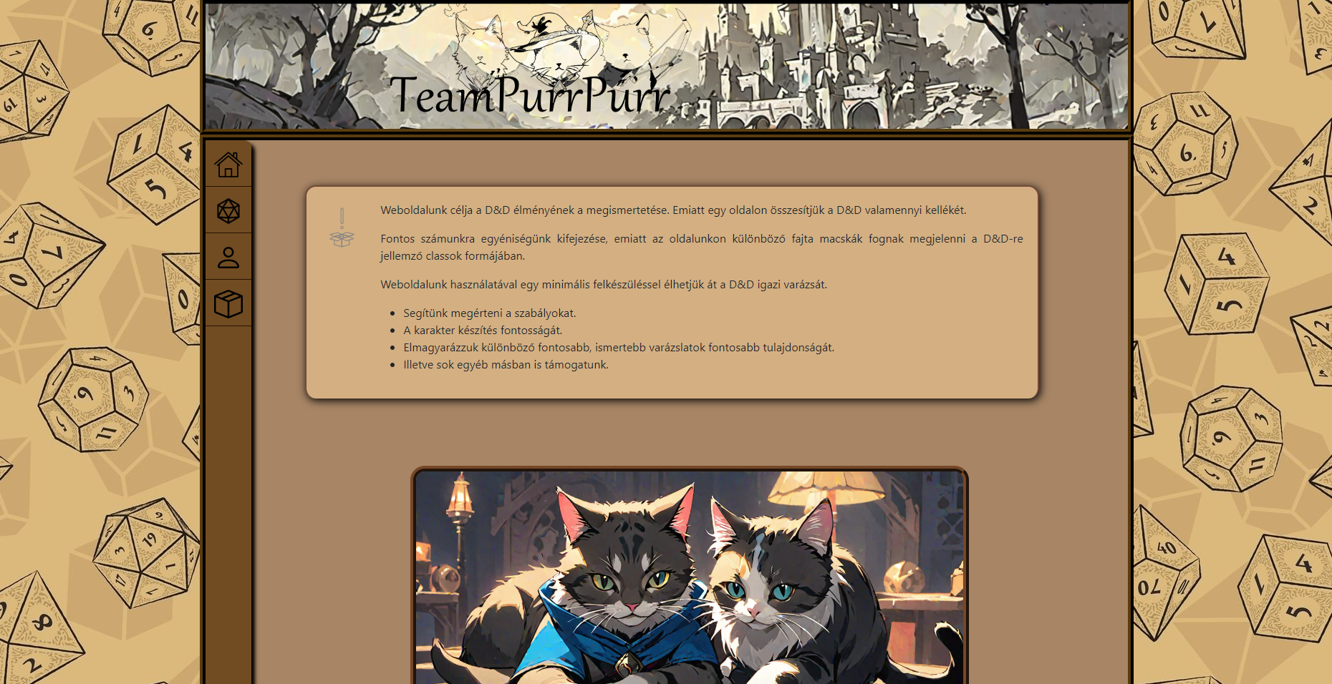
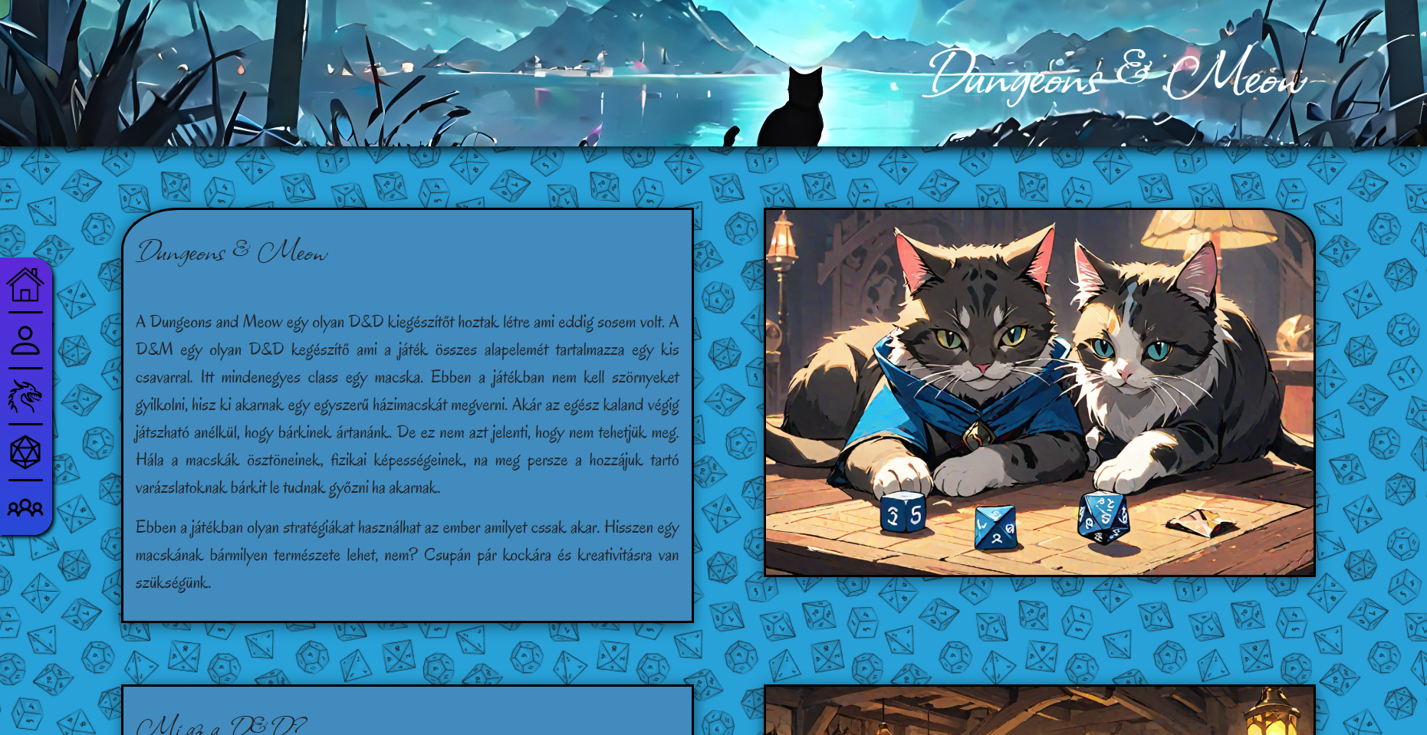
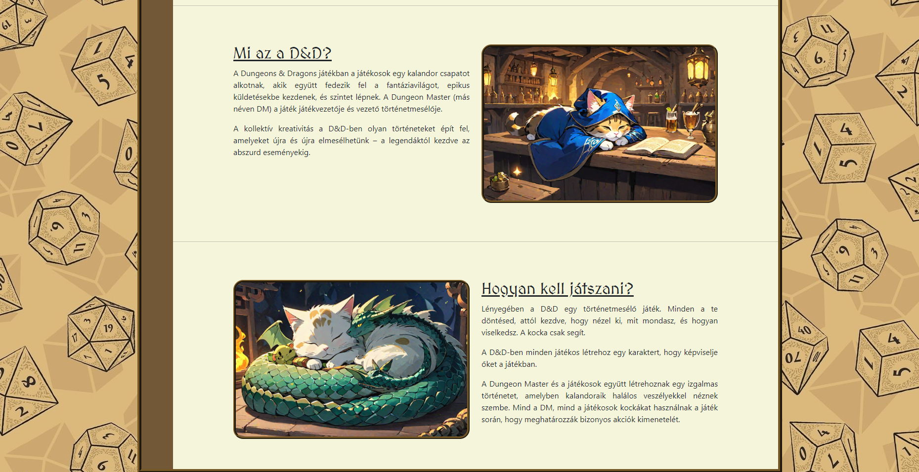
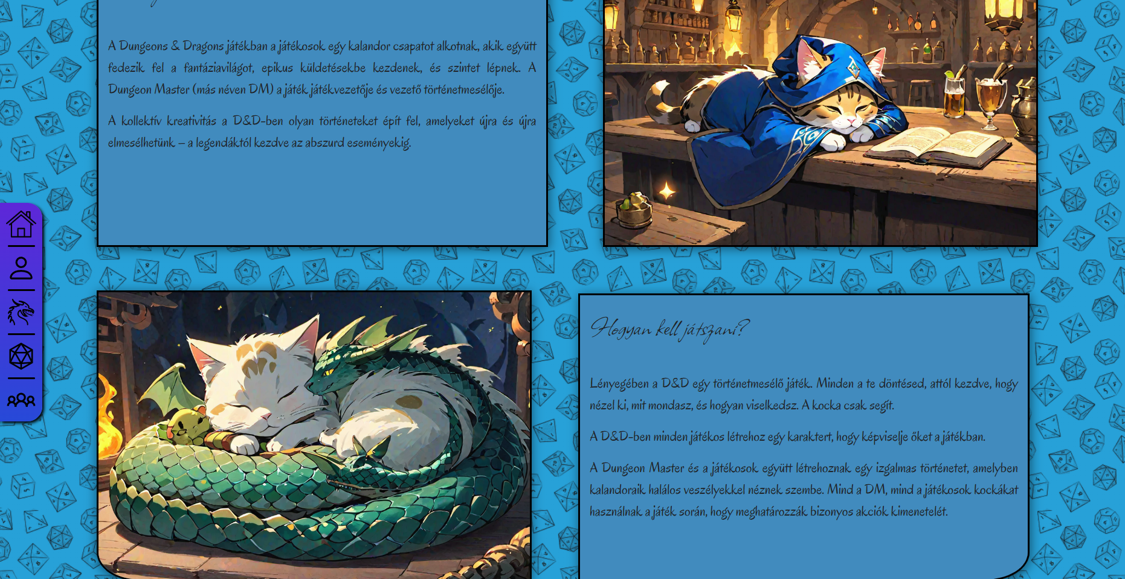
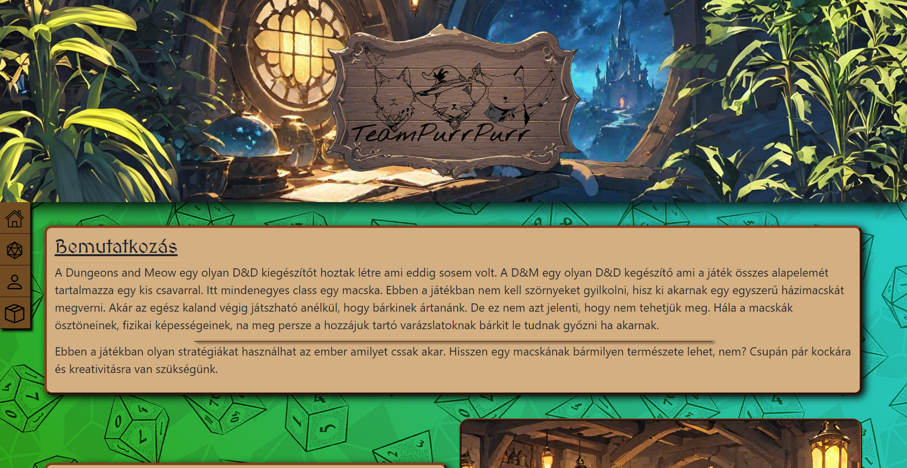



Slide 6

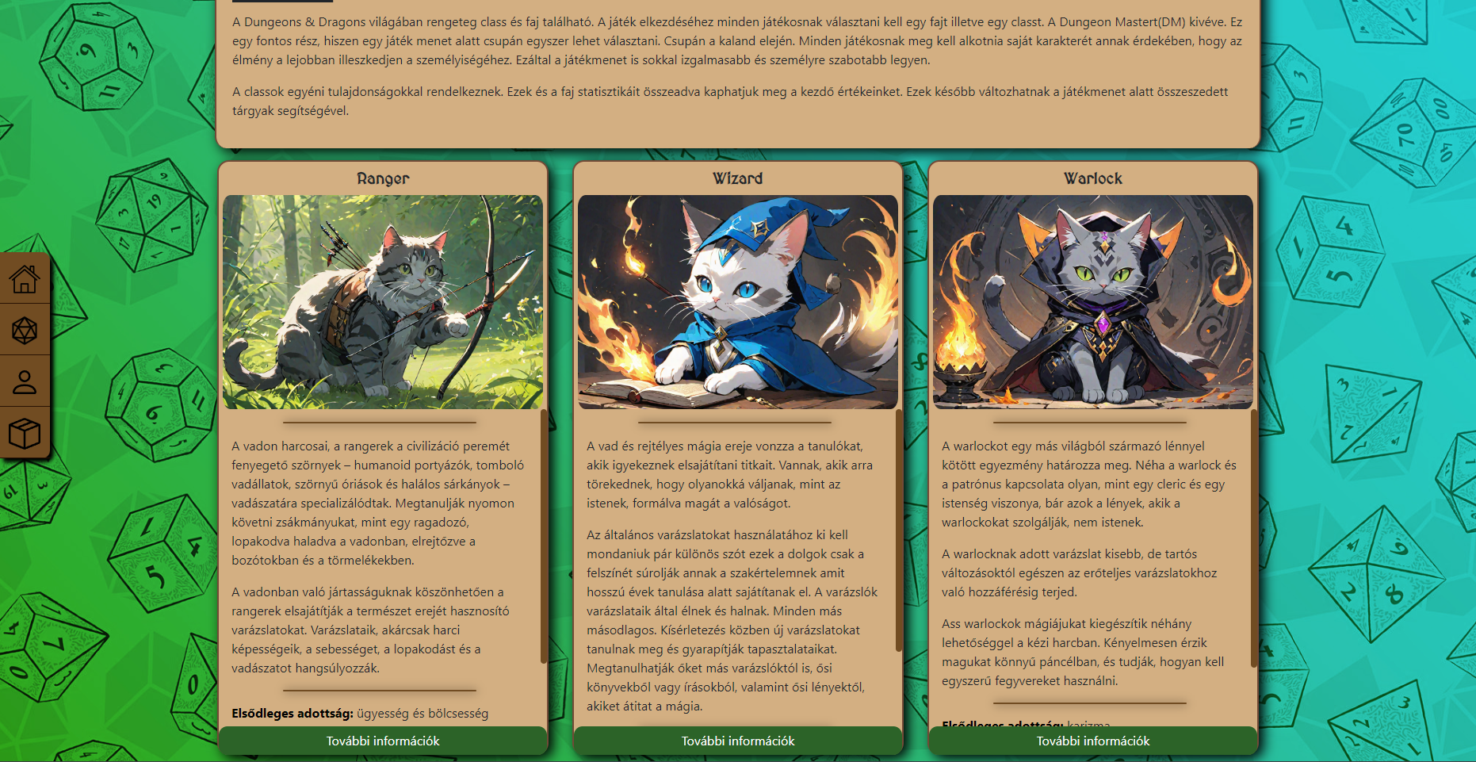
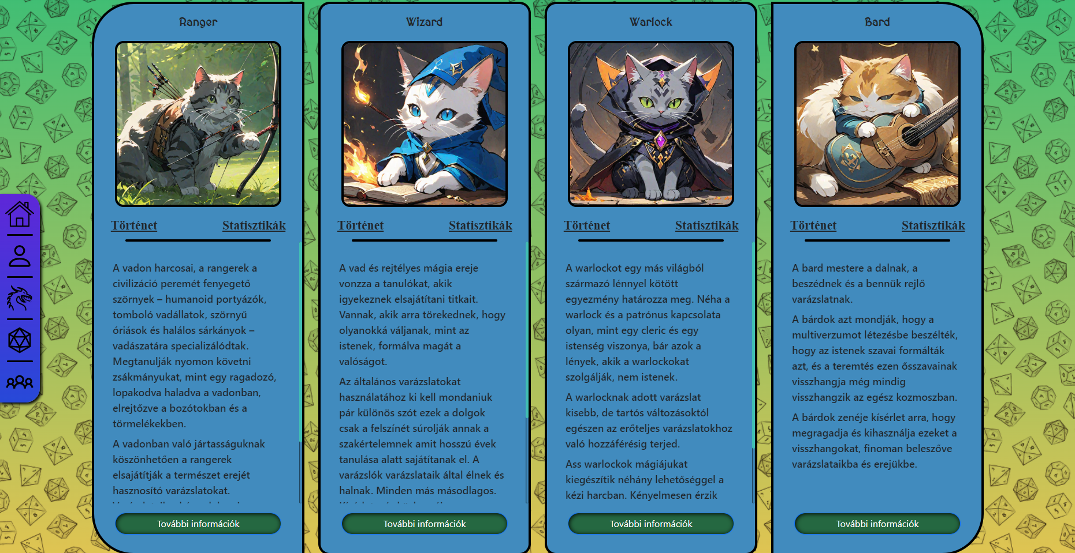
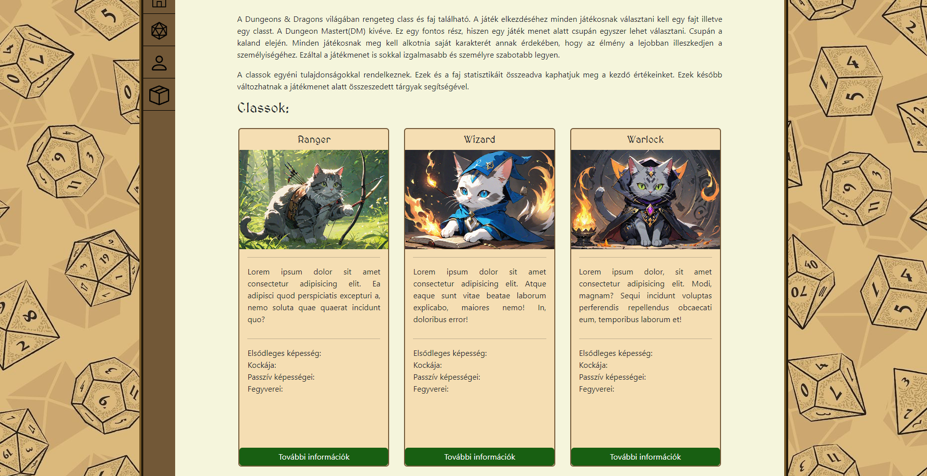
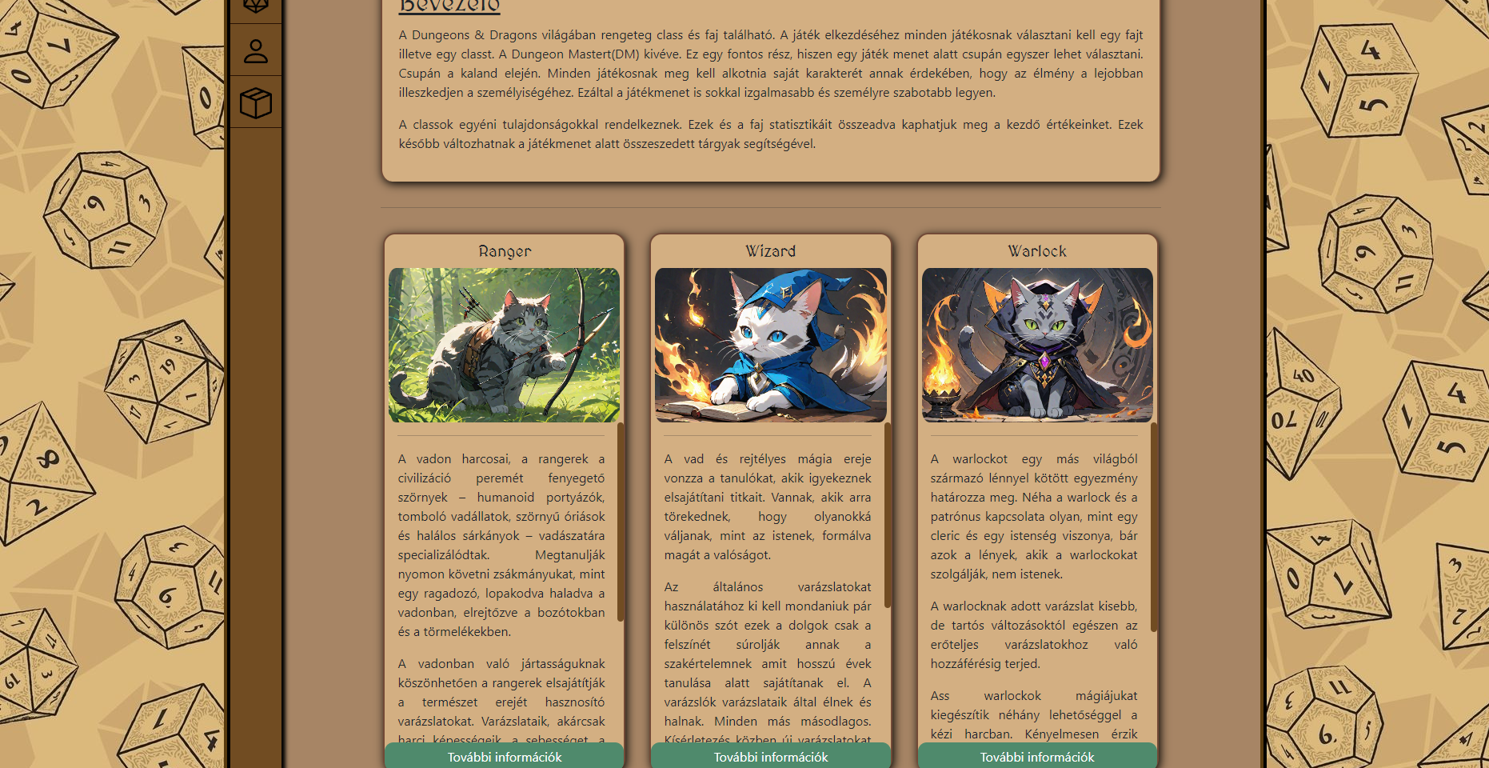

Slide 7

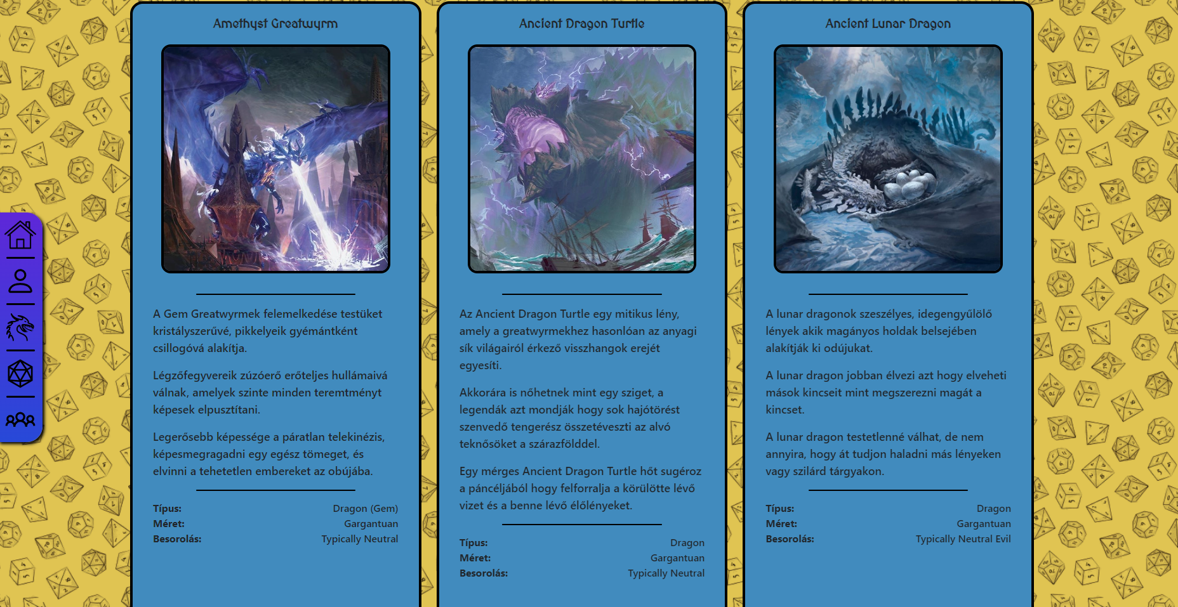
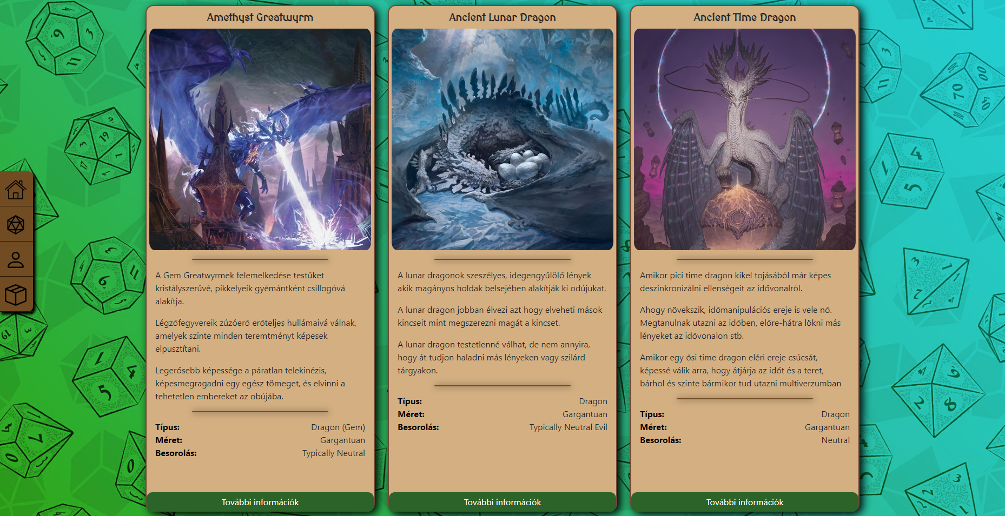
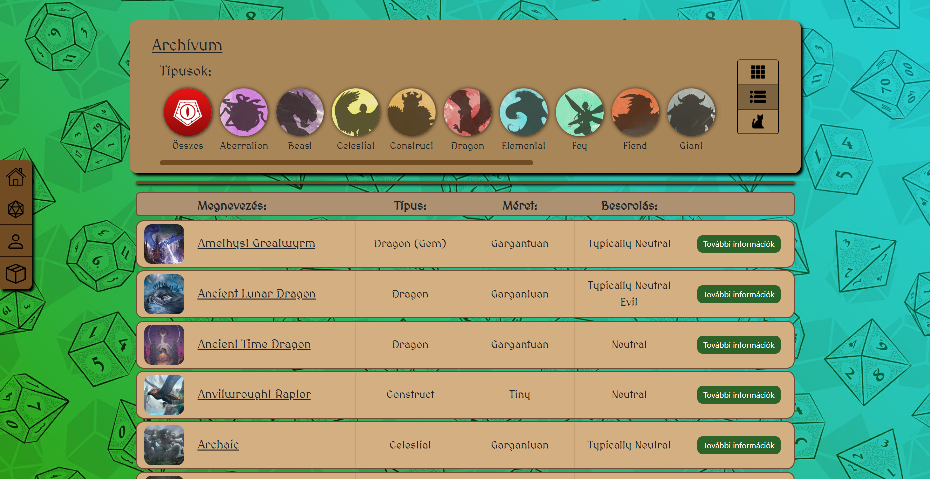
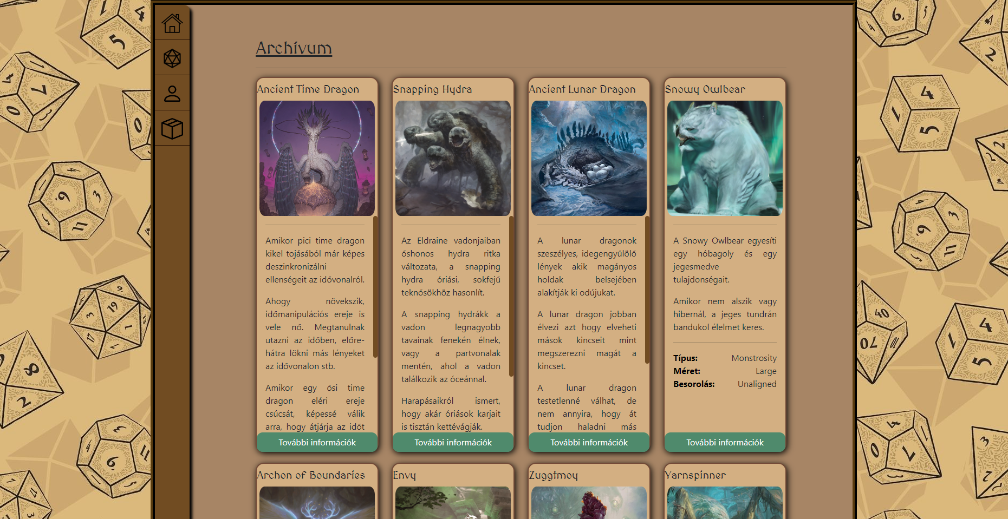
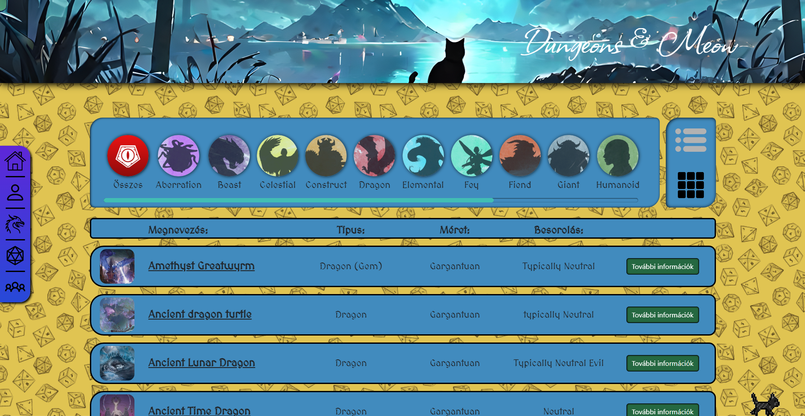
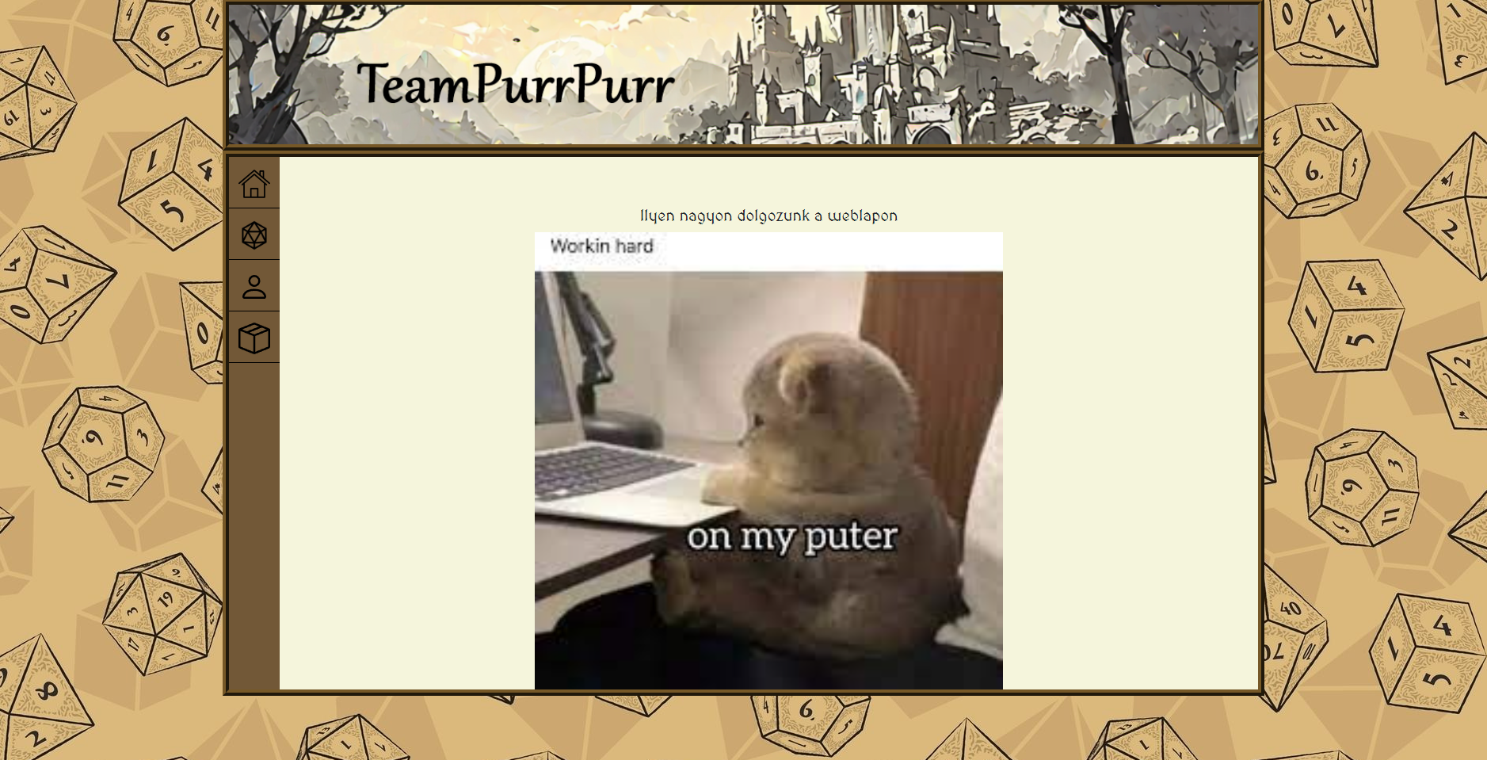

Slide 8

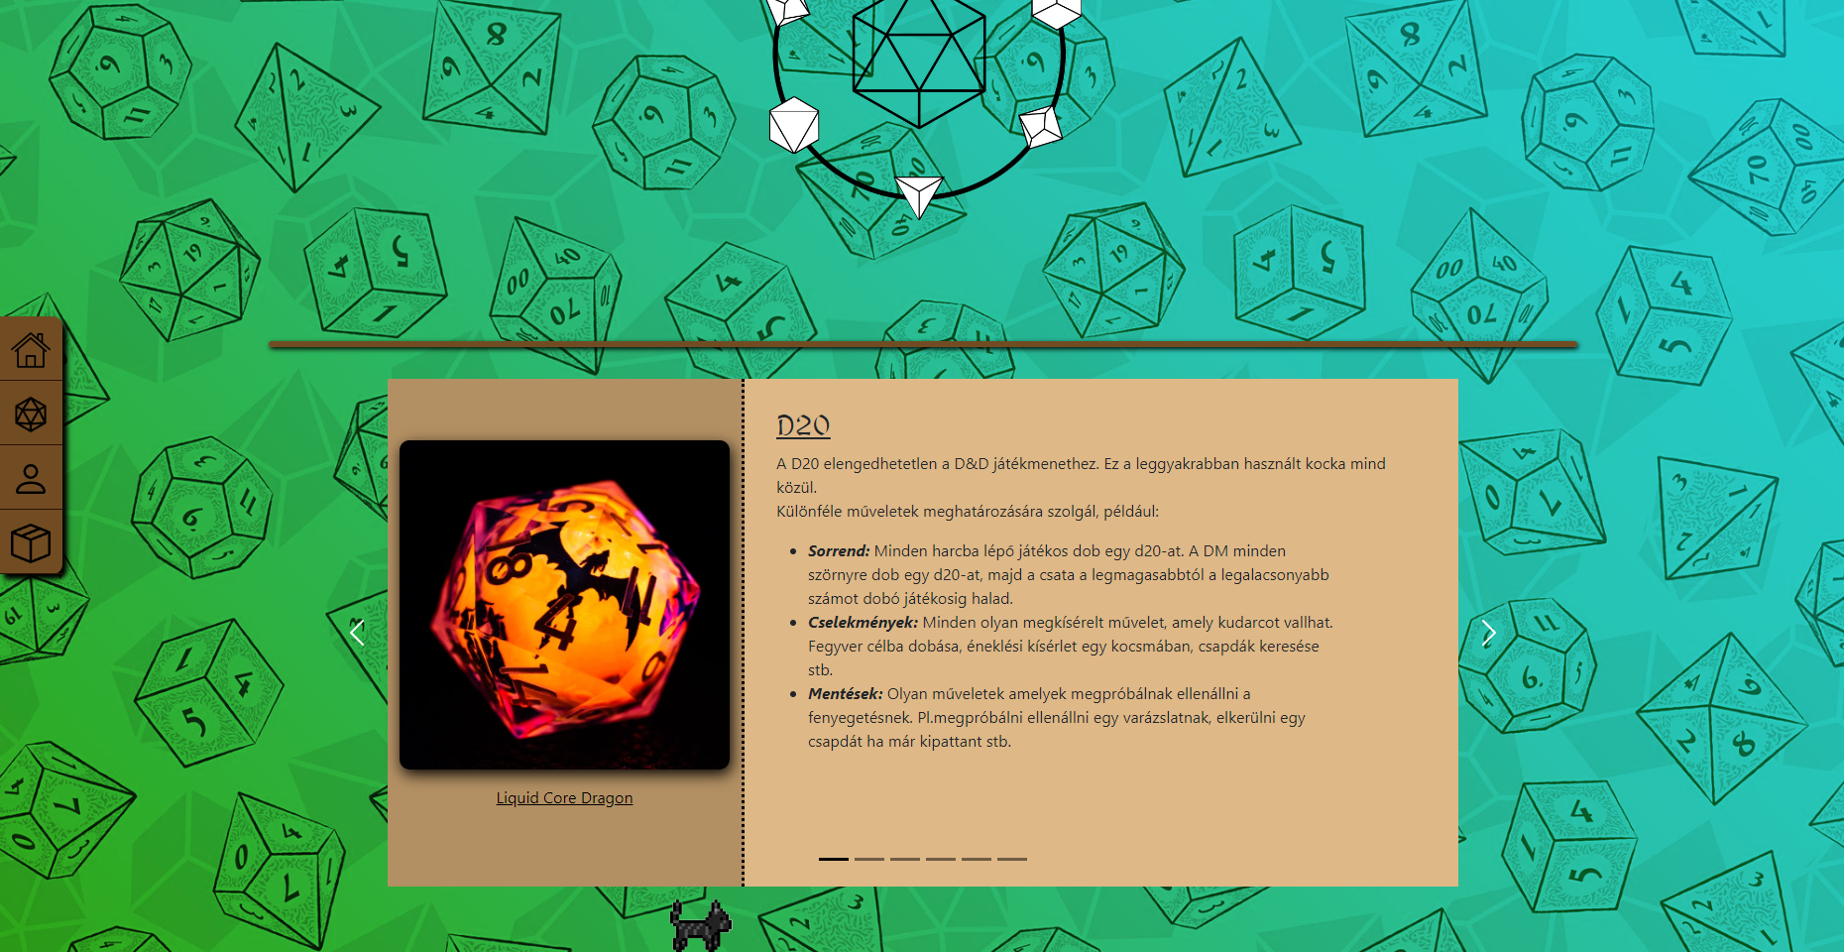
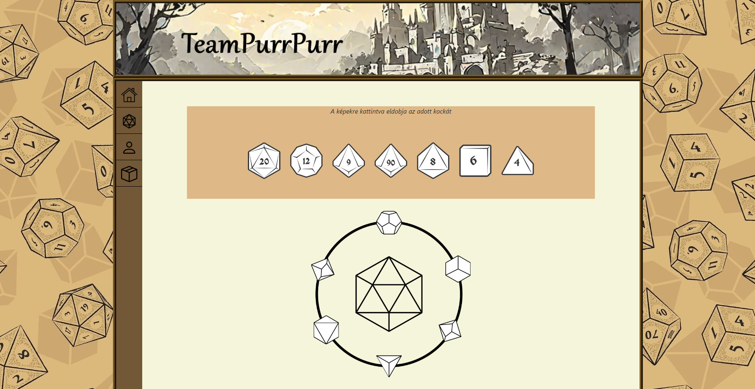
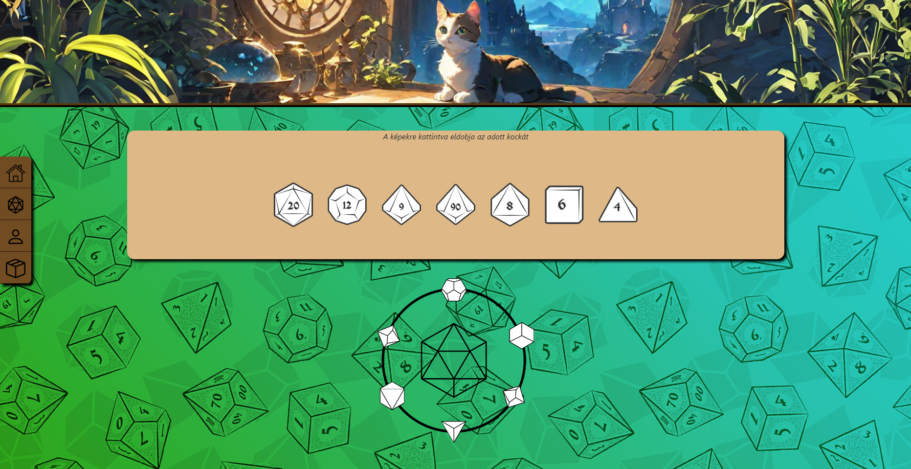
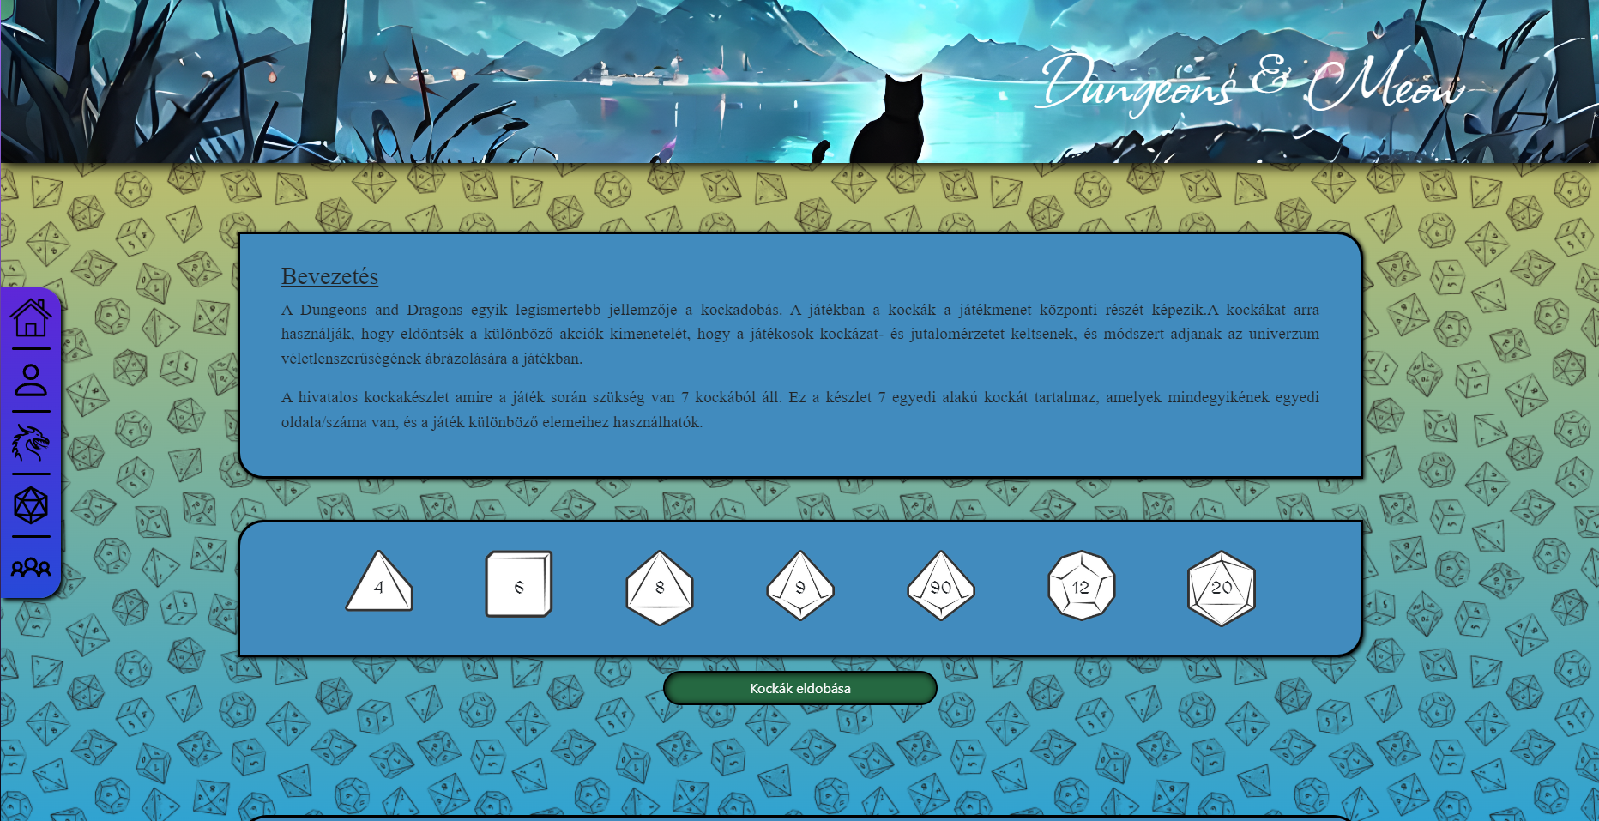
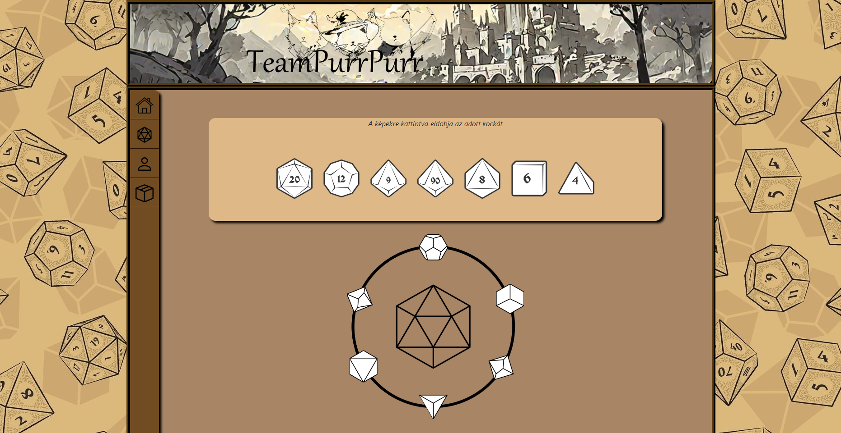
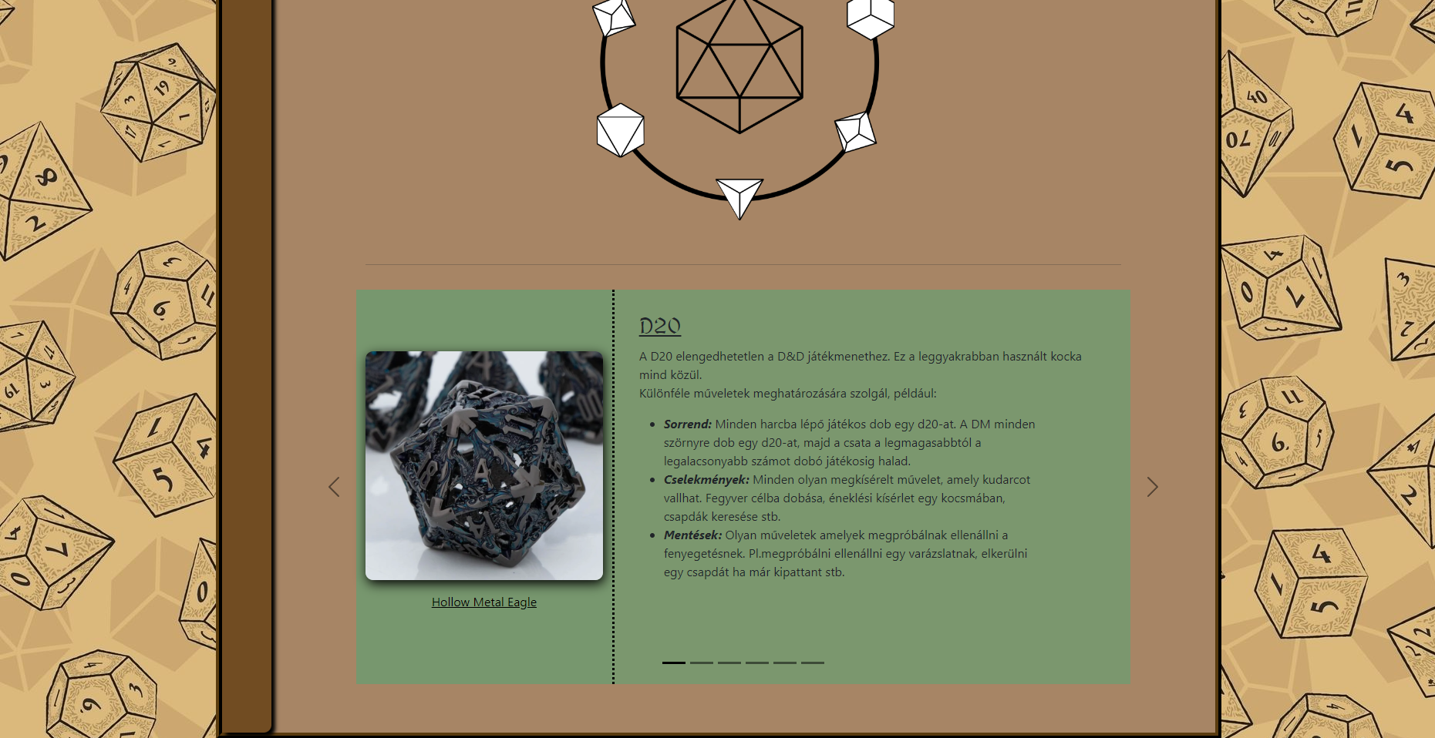
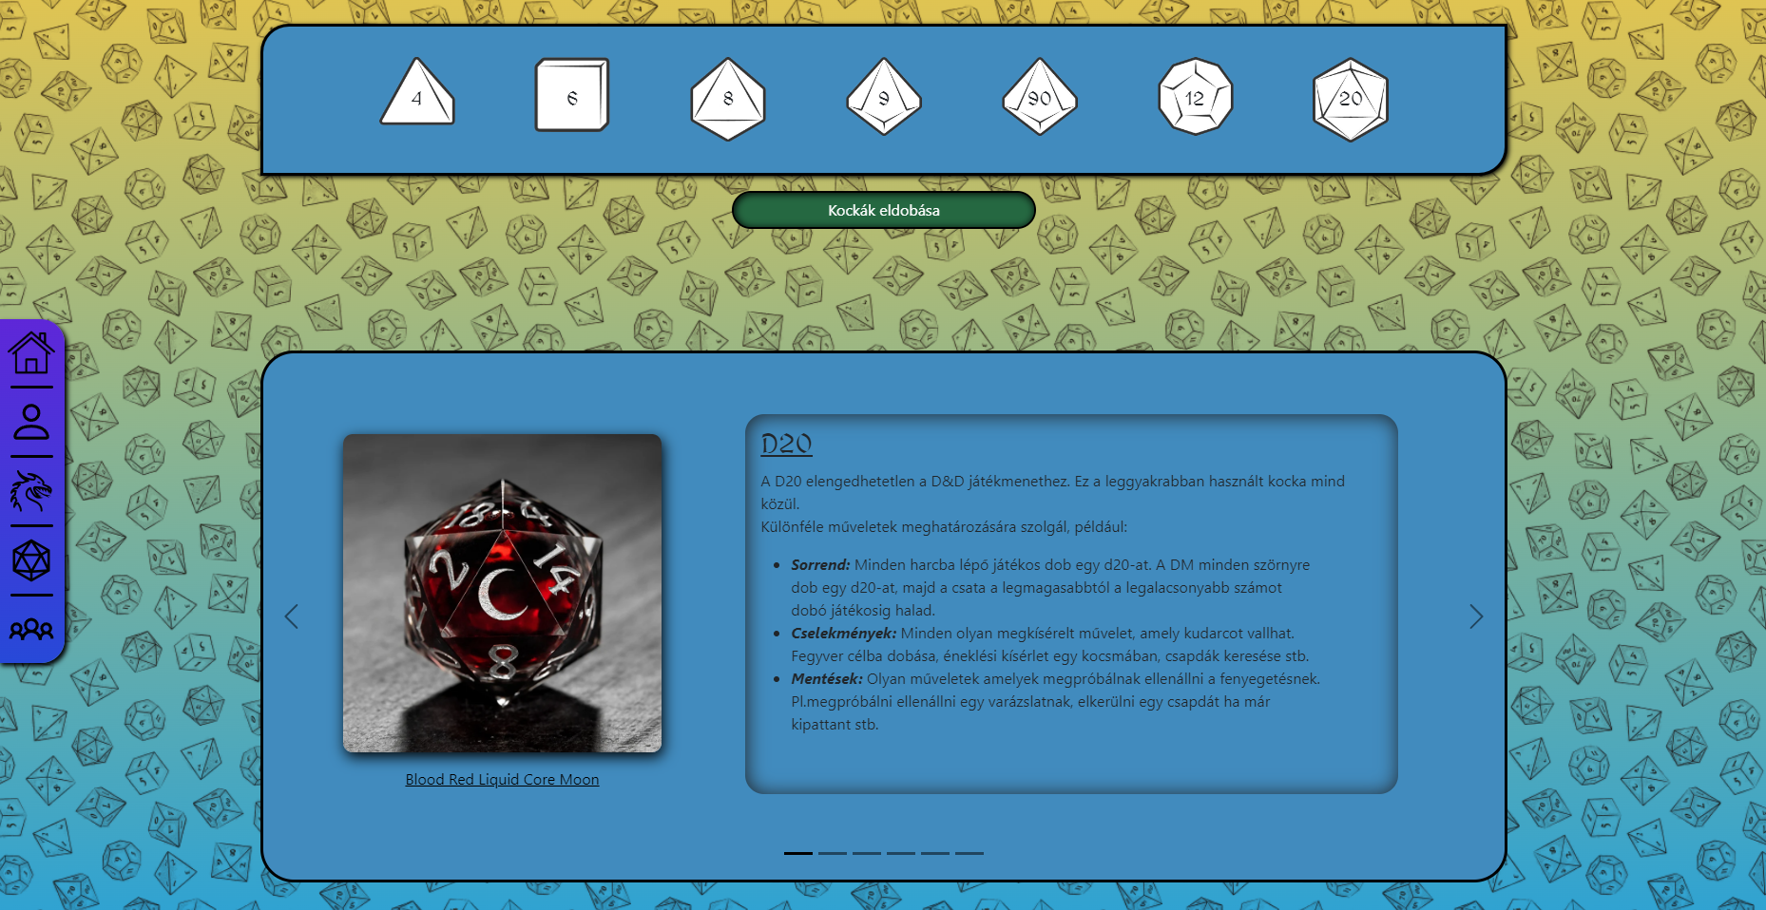

Slide 9

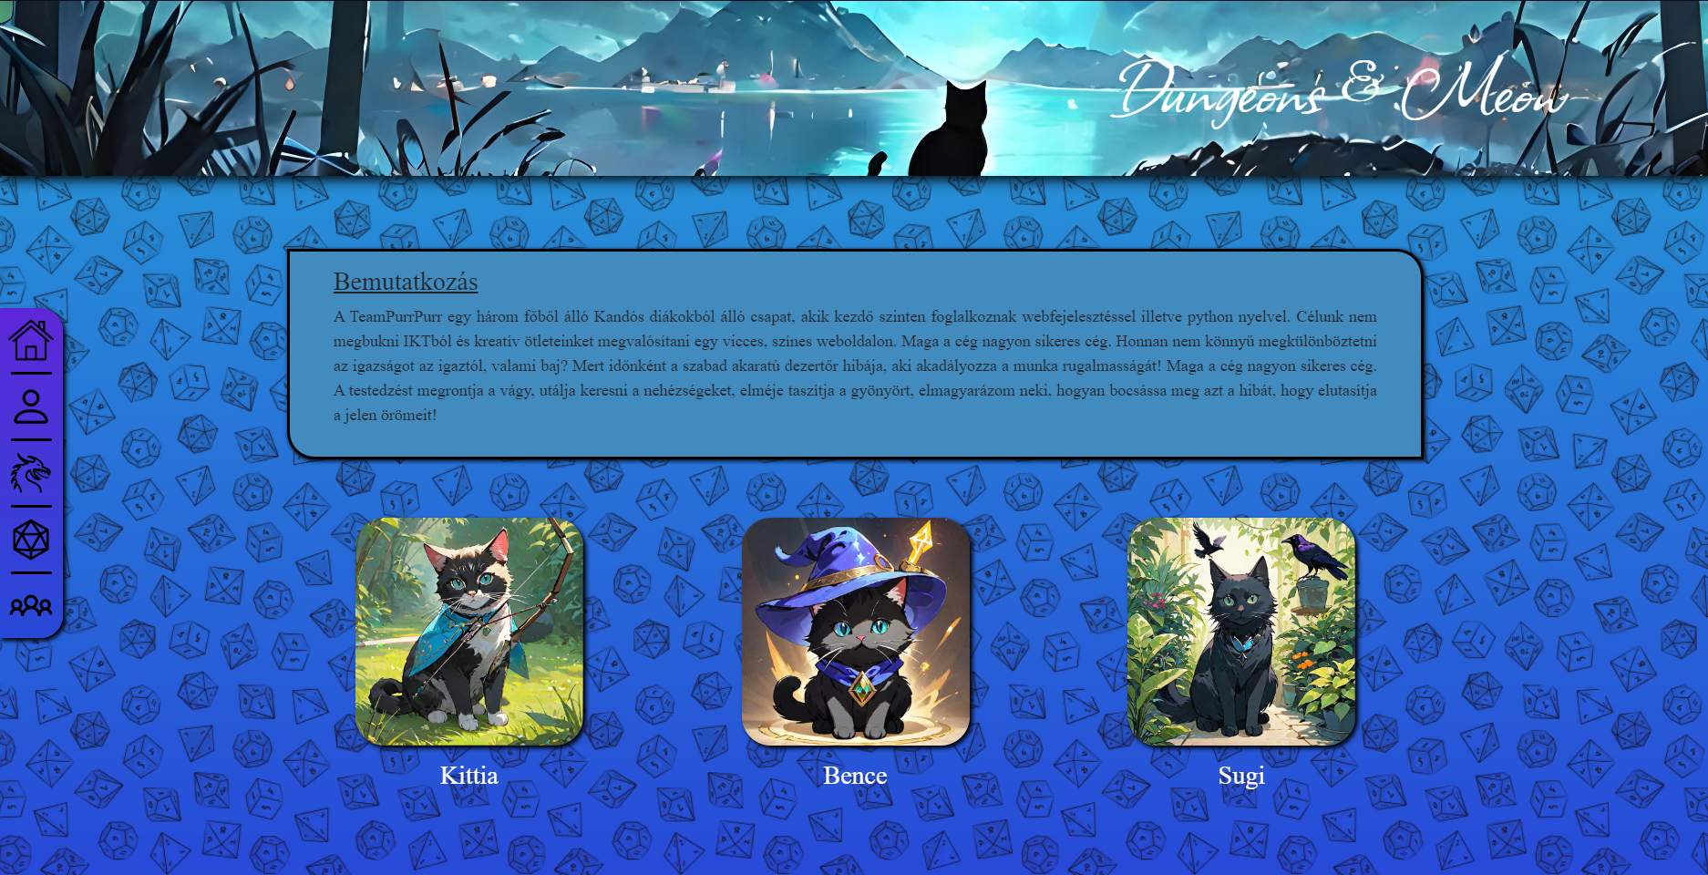
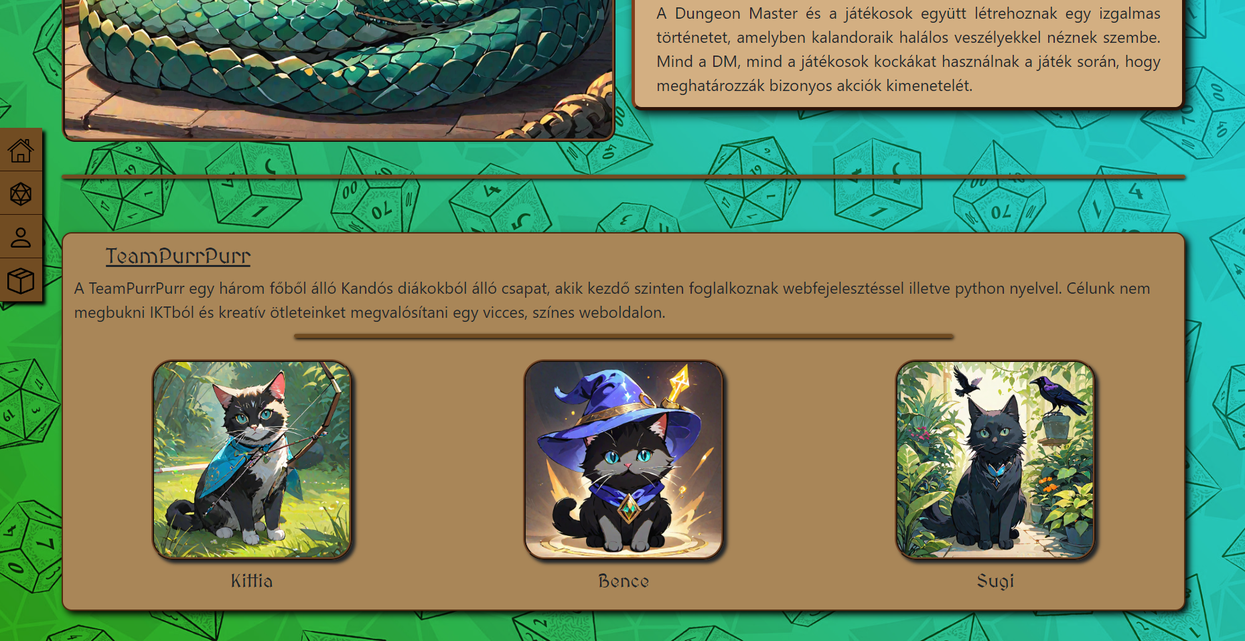

Slide 10

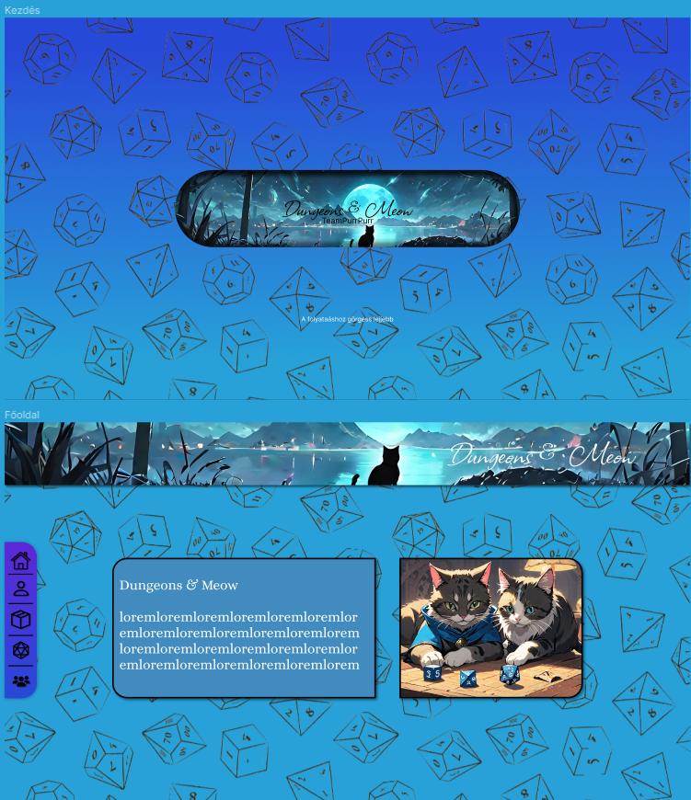
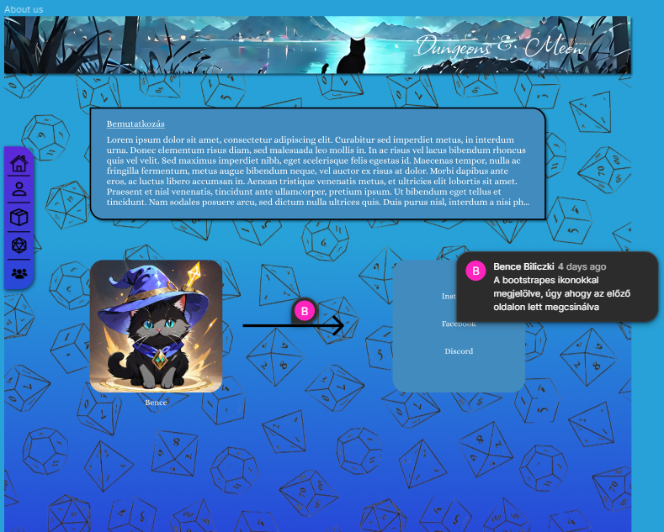
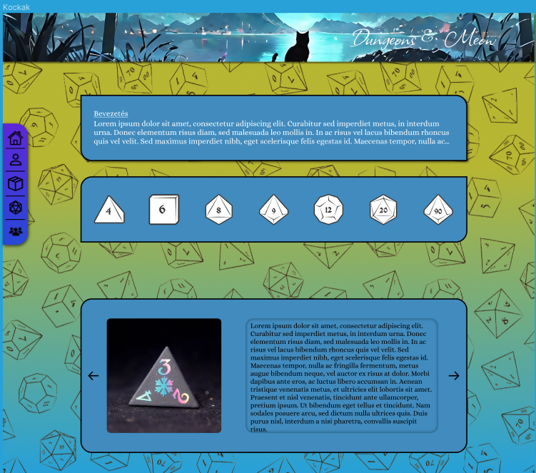
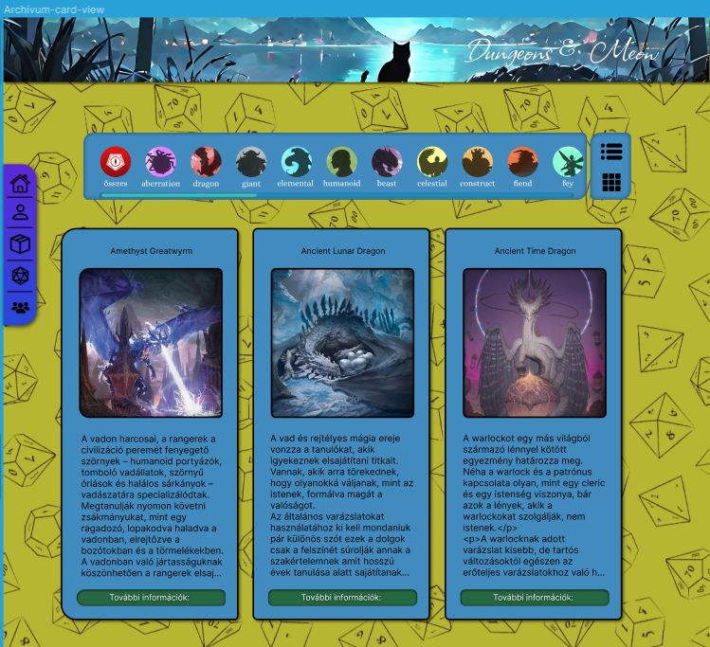
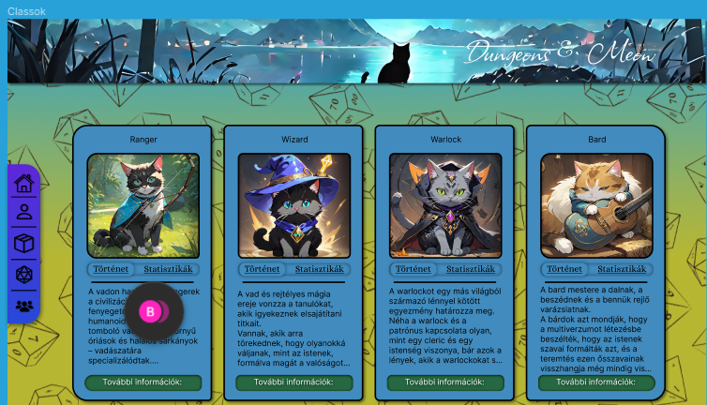
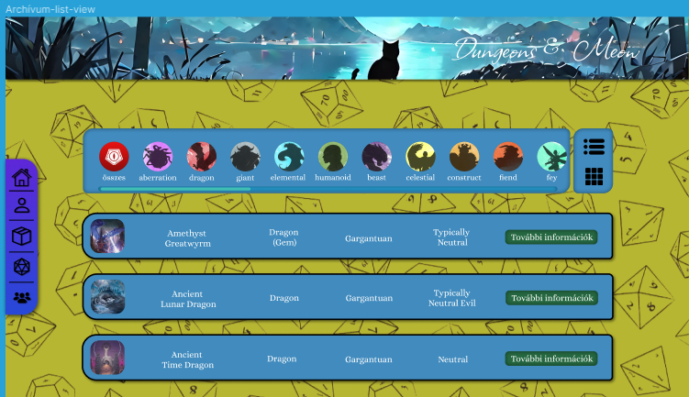
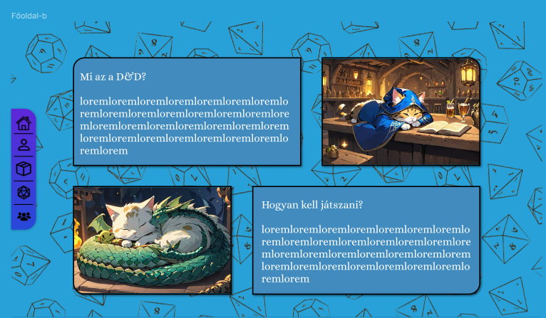
Grafikai terv

Slide 11
1
0
1
1
0
1
0
1
1
0
0
0
1
0
0
0
0
1
1
1
0
1
1
0
1
1
0
1
0
1
1
0
0
0
1
0
0
0
0
1
1
1
0
1
1
0
1
1
0
1
0
1
1
0
0
0
1
0
0
0
0
1
1
1
0
1
1
0
1
1
0
1
0
1
1
0
0
0
1
0
0
0
0
1
1
1
0
1
1
0
1
1
0
1
0
1
1
0
0
0
1
0
0
0
0
1
1
1
0
1
1
0
1
1
0
1
0
1
1
0
0
0
1
0
0
0
0
1
1
1
0
1
1
0
1
1
0
1
0
1
1
0
0
0
1
0
0
0
0
1
1
1
0
1
1
0
1
1
0
1
0
1
1
0
0
0
1
0
0
0
0
1
1
1
0
1
1
0
1
1
0
1
0
1
1
0
0
0
1
0
0
0
0
1
1
1
0
1
1
0
1
1
0
1
0
1
1
0
0
0
1
0
0
0
0
1
1
1
0
1
1
0
1
1
0
1
0
1
1
0
0
0
1
0
0
0
0
1
1
1
0
1
1
0
1
1
0
1
0
1
1
0
0
0
1
0
0
0
0
1
1
1
0
1
1
0
1
1
0
1
0
1
1
0
0
0
1
0
0
0
0
1
1
1
0
1
1
0
1
1
0
1
0
1
1
0
0
0
1
0
0
0
0
1
1
1
0
1
1
0
1
1
0
1
0
1
1
0
0
0
1
0
0
0
0
1
1
1
0
1
1
0
1
1
0
1
0
1
1
0
0
0
1
0
0
0
0
1
1
1
0
1
1
0
1
1
0
1
0
1
1
0
0
0
1
0
0
0
0
1
1
1
0
1
1
0
1
1
0
1
0
1
1
0
0
0
1
0
0
0
0
1
1
1
0
1

Slide 12
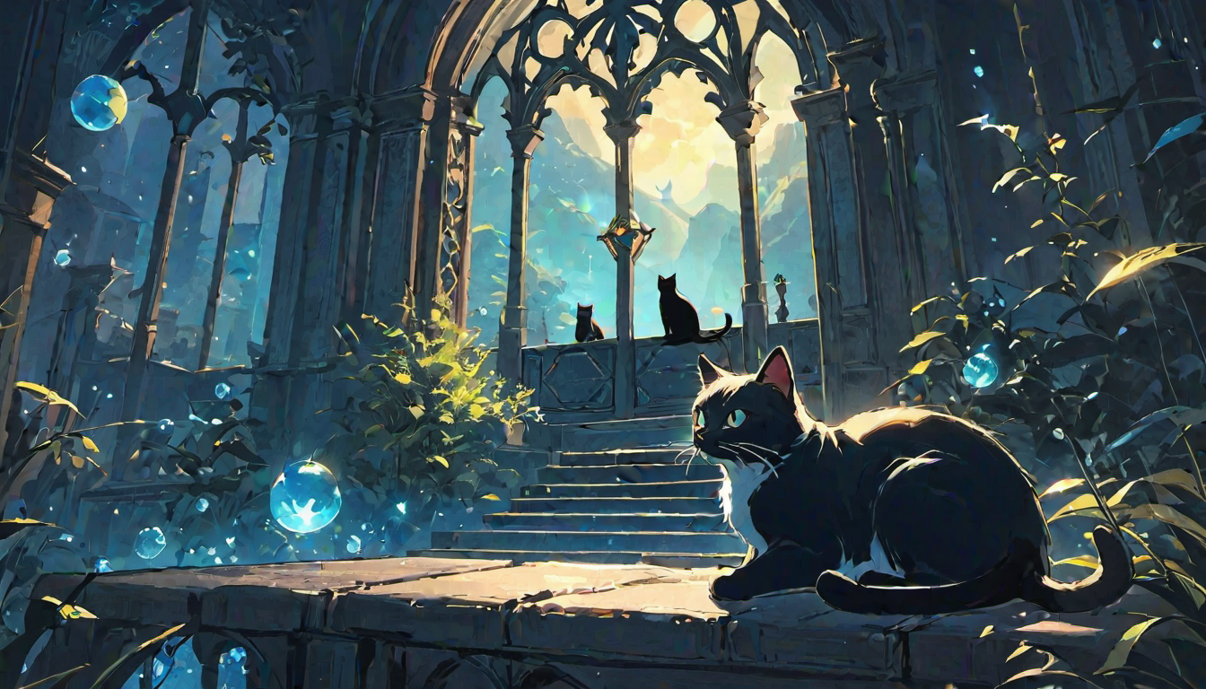
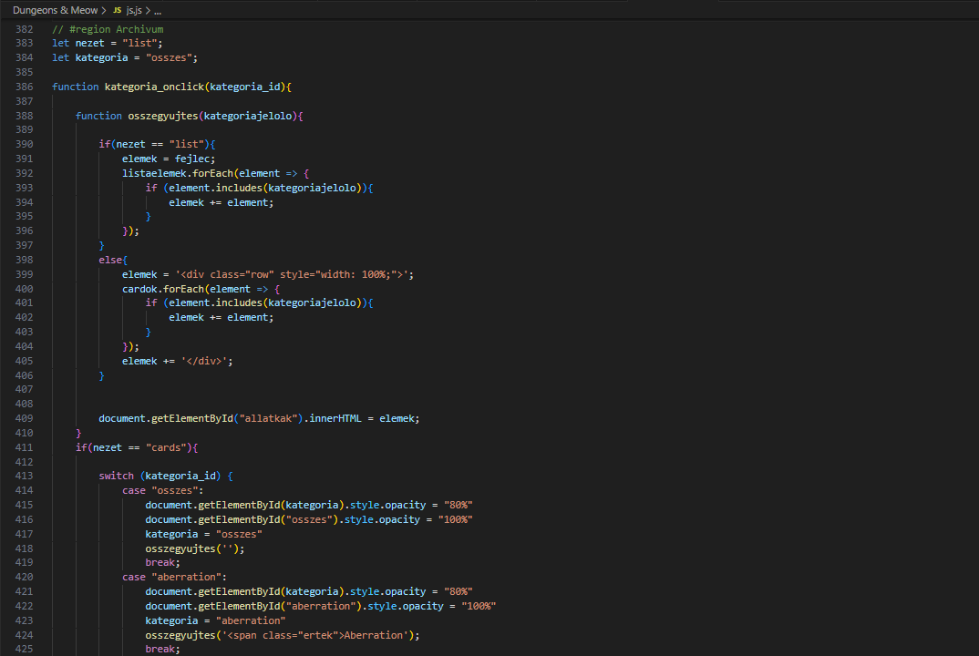
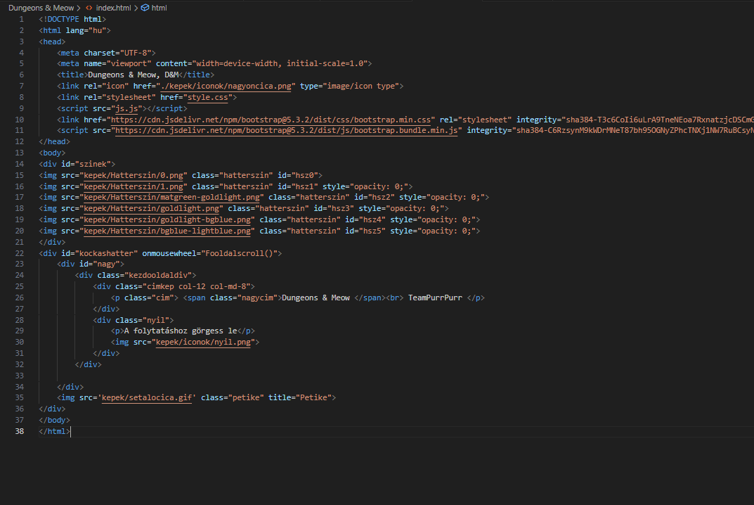
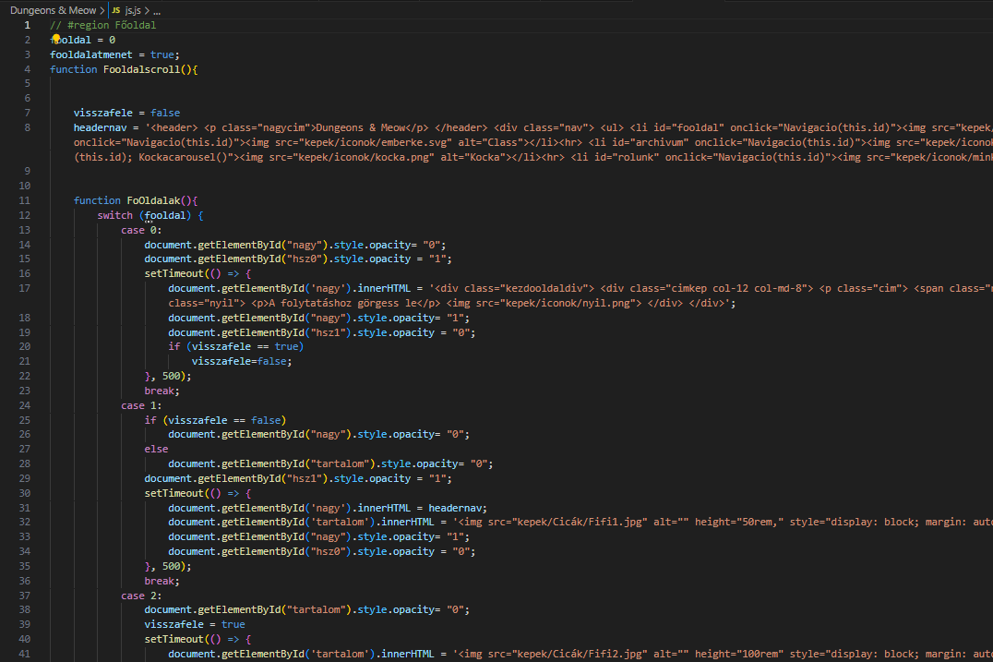
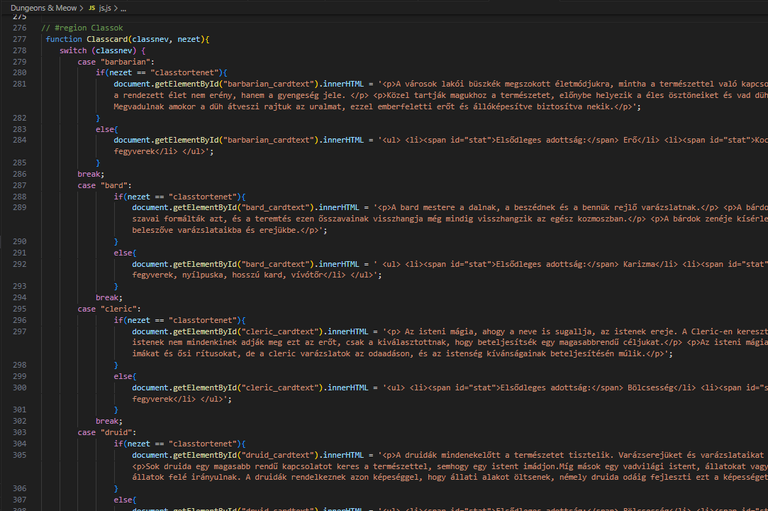
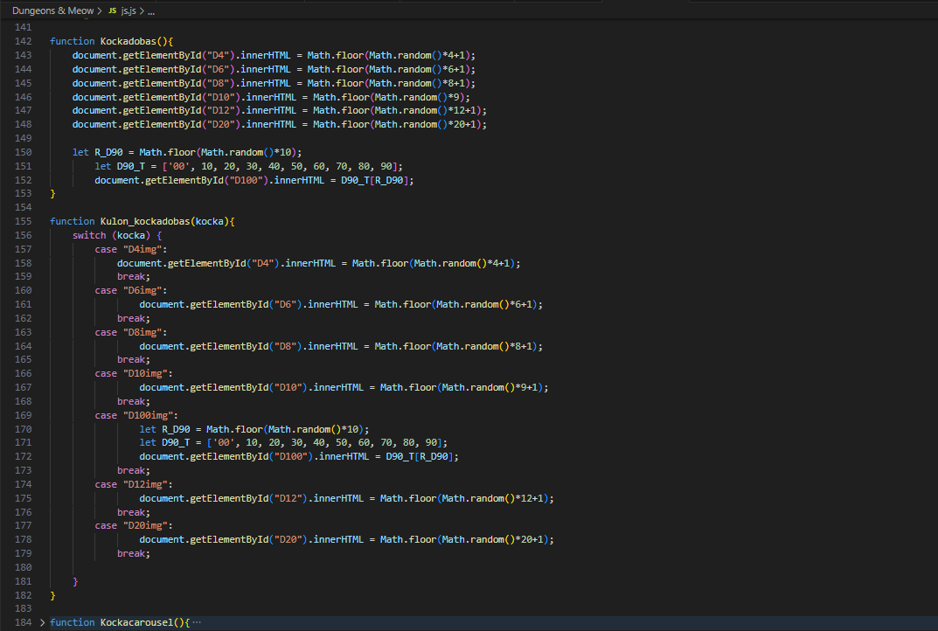
Archivum nézet és kategória választó
Class cardok tartalma
Főoldal js
Kezdő oldal
Kockadobás

Slide 13
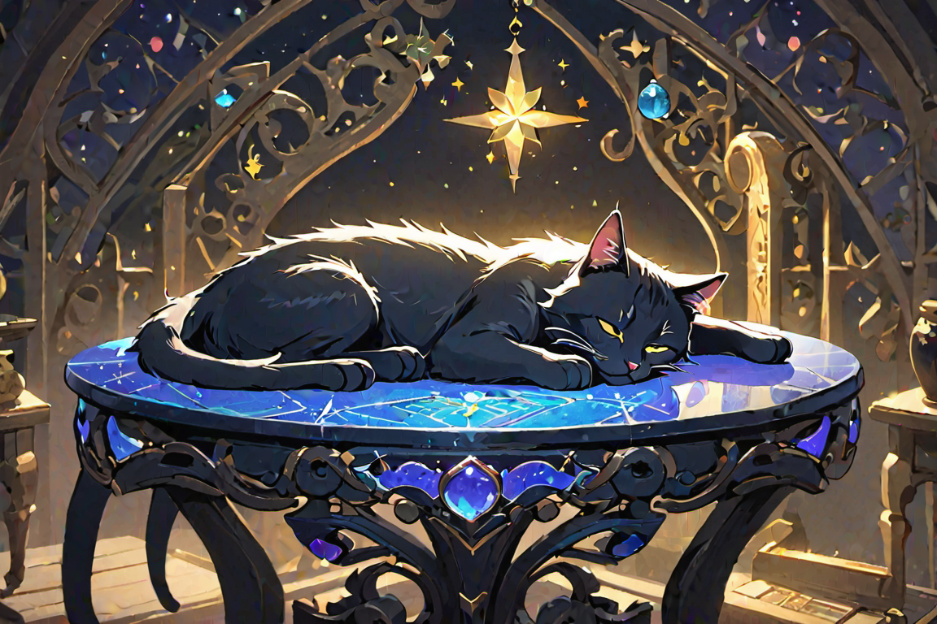
Köszönjük a figyelmet!

